Slide 1
エンターテイメント作品への没入をもたらす
諸要因の検討
文京学院大学 人間学研究科 修士課程2年
渡邉翔太

Slide 2
はじめに
映画や芸術、ゲーム等の様々なエンターテイメント作品が大きな経済効果を持つのは、
ユーザーに豊かな感情体験をもたらすからに他ならない。
CG技術進歩に伴い、各種映像コンテンツはめざましい速さで発展を遂げ、
メーカー側はより独創的な表現が、
ユーザー側はより豊かな感情体験が可能となった。
映画や小説など、実際に体験することができないエンターテイメントを、
よりリアルな体験的な感覚として楽しむには・・・？
自己をどれだけ作品内に投影できるか、ということが、
非現実的な世界へと没入するためのカギとなる

Slide 3
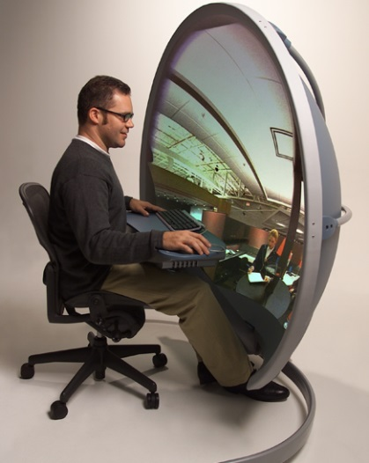
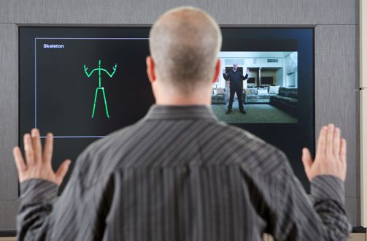
はじめに
【没入感】 ・・・ 映像によって作り出された世界にあたかも入り込んでいるような感覚
(松島ら,2011)
没入感を強めるには...
手法1
映像呈示ディスプレイの形状や大きさを調整する等、
外的な要因を操作し没入感を誘発する
(松島ら,2011;小木ら,1999;柳ら,2005など)
（受動的没入）
手法2
プレイヤーの動作や生体反応を作品内へ反映させる等、
ユーザーの能動的な働きかけにより没入感を誘発する
(松田ら,2013;Williams,2013など)
（能動的没入）
Notes:
もちろん、大型ディスプレイを用いるというのは有効な手段であるが、近年はユーザーの能動的な働きかけにより、作品への没入を高めることにも注目され始めている。

Slide 4
研究内容
研究１：
模型戦車操作時の視点状況の違いが没入感および生体反応へ及ぼす影響
研究２：
リラックス・恐怖感情喚起映像視聴時の解像度の違いが
主観感情及び生体反応に与える影響
研究３：
前腕3DCGモデルの動作遅延が身体感覚の転移
および生体反応に及ぼす影響の検討
研究４：
頭部運動と映像の連動によりもたらされる自己感覚の転移と
その定量化手法の提案

Slide 5
研究１
模型戦車操作時の視点状況の違いが
没入感および生体反応へ及ぼす影響

Slide 6
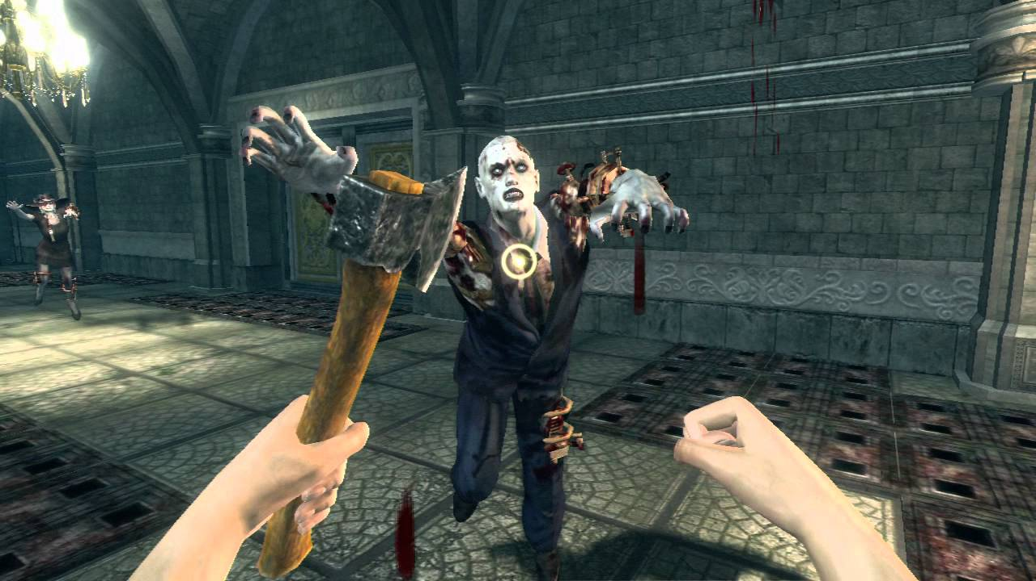
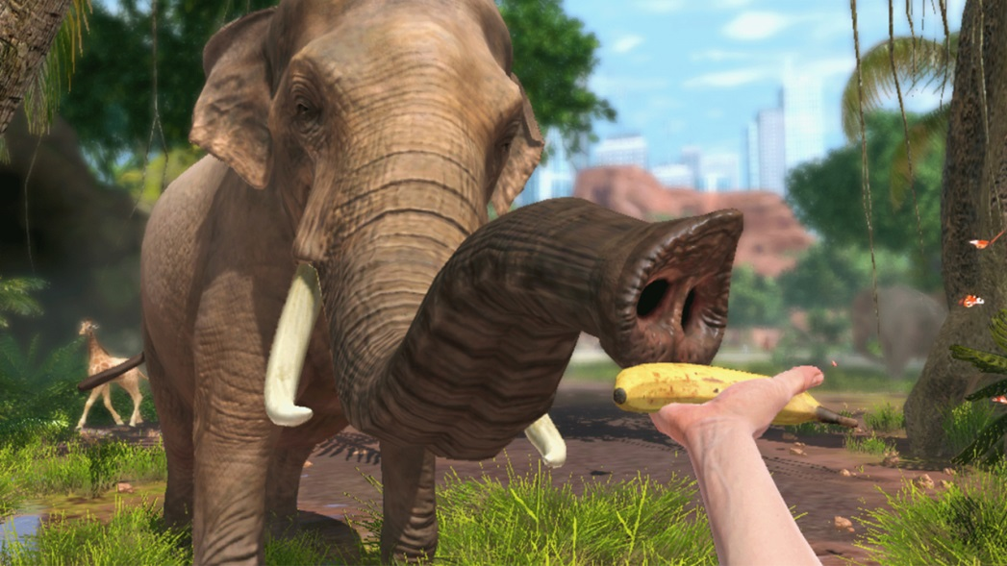
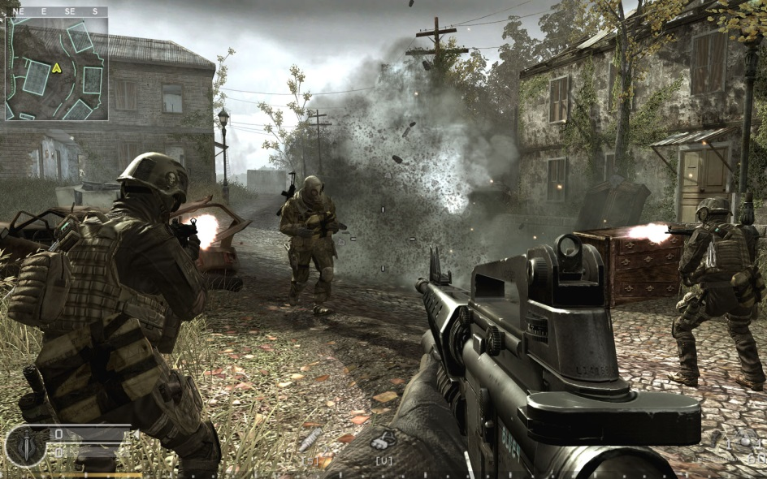
研究1 背景と目的
近年の一人称視点ゲームの世界的な流行・・・
これは、1人称視点での操作がより強い没入感を喚起するためであると考えられる。
研究１では、模型戦車操作時の視点状況の違いが、没入感および生体反応へ及ぼす影響を検討する

Slide 7
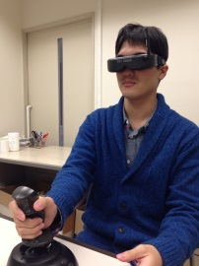
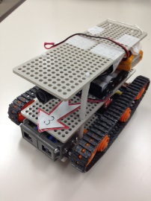
研究1 方法
実験参加者
大学生23名(男性11名、女性12名) 平均年齢21.22歳(SD＝1.83)
心理指標
課題に対する没入度（松島ら(2011)を参考）
生理指標
心拍数(HR) 指尖血流量(FBF) 皮膚コンダクタンス(SCC)
HMDを装着し、無線制御可能な模型戦車を操作し、
指定されたコースを可能な限り早く走行する。
実験課題
1人称条件・・・模型戦車上に搭載されたカメラからの視点で課題を行う
3人称条件・・・パーテーションに固定されたカメラからの視点で課題を行う
前安静
4分
課題5分
1人称or3人称視点
後安静
3分
×2条件
◯
◯：没入感項目への回答
条件の順序はカウンタバランスした

Slide 8
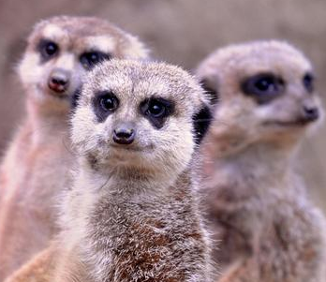
研究1 結果と考察
**：p<.01 *：p<.05 †：p<.10
**
没入得点
3人称条件ではUターン時に上下左右が反転するため、
実験参加者の運動と視覚情報に齟齬が生じ、
低い没入得点を示した可能性。
Lacey&Lacey(1974)
『外界への注意を払う環境においては、
心拍数は減少(血管抵抗は増加)』
※1人称条件における没入高群10名と低群10名に分別。
FBF (ml/100g/min)
前安静
課題
前半
課題
後半
後安静
*
†
――― 高没入 ------ 低没入
没入が高まった状態というのは、外界への注意が高まった状態と考えられる。
…FBFやHRの下降により没入が促進された可能性もあるため、本研究では上記のような断定はできない。

Slide 9
研究２
リラックス・恐怖感情喚起映像視聴時の解像度の違いが
主観感情及び生体反応に与える影響

Slide 10
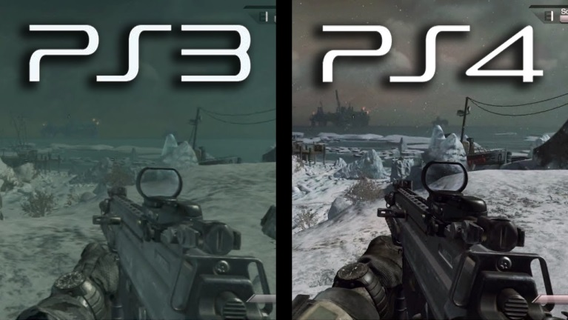
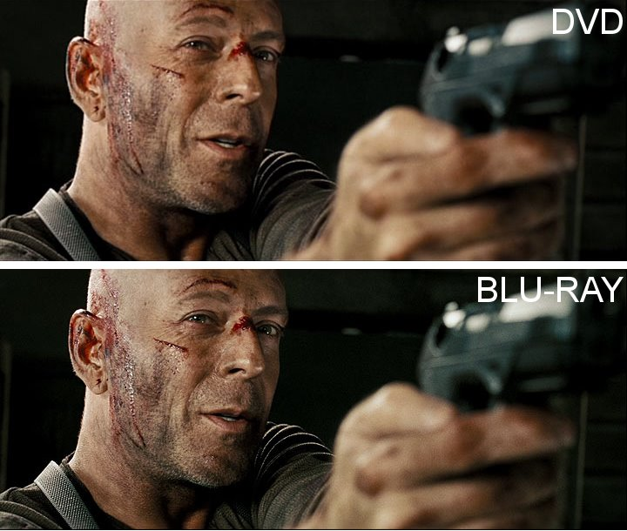
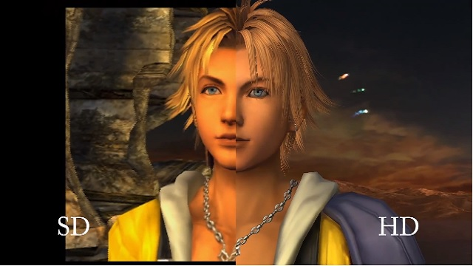
研究2 背景と目的
近年の映像コンテンツの解像度はめざましい速さで発展を遂げている。
映像のハイクオリティ化は、より豊かな感情体験につながると予測される
研究２では、映像視聴時における解像度の違いが、主観感情及び生体反応へ及ぼす影響を検討する

Slide 11
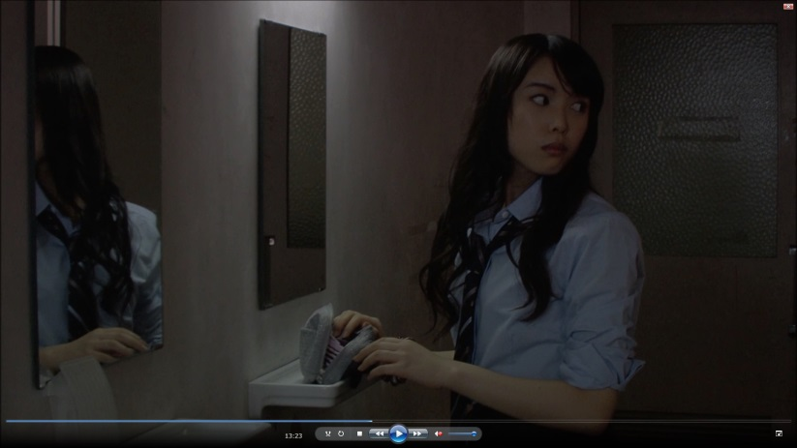
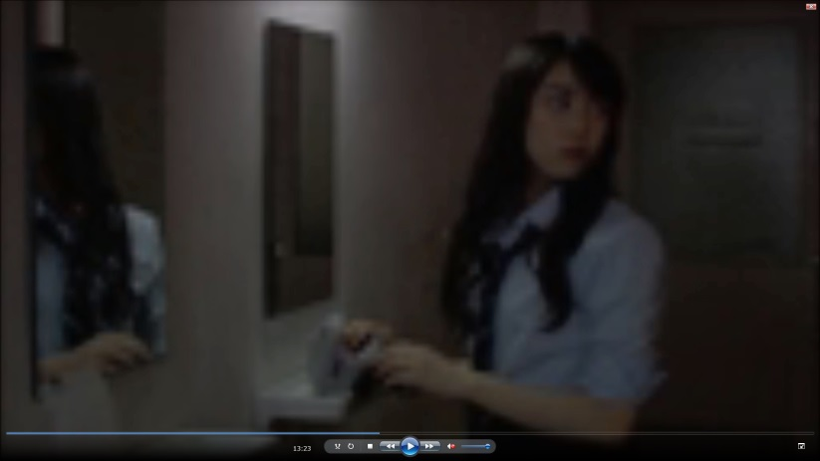
研究2 方法
実験参加者
大学生20名(男性14名、女性6名) 平均年齢21.8歳 (SD＝1.6)
心理指標
映像視聴により喚起された感情(基本感情評定尺度を使用)
生理指標
心拍数(HR) 指尖血流量(FBF) 皮膚コンダクタンス(SCC)
リラックス・恐怖感情を喚起すると思われる作品を1作品ずつ選定。
刺激映像
高解像度群・・・無編集のリラックス・恐怖映像を試聴
低解像度群・・・元の映像をエンコードし解像度を落としたリラックス・恐怖映像を試聴
前安静
5分
映像視聴20分
(リラックスor恐怖)
後安静
4分
×2条件
◯：基本感情評定尺度への回答
条件の順序はカウンタバランスした
◯

Slide 12
研究2 結果と考察
*：p<.05 †：p<.10
※恐怖映像視聴時
前安静
視聴A
視聴B
視聴C
視聴D
後安静
SCC(μS)
恐怖映像においてのみ、
生体反応には解像度の差異による影響が見られた
*
†
†
†
*
――― 高解像度 ------ 低解像度
それぞれ濃色が高解像度、淡色が低解像度
*
*
しかし、主観感情には
解像度の差異による影響は見られなかった。
『恐怖』
質問紙では解像度の差異は
適切に評価できない可能性？？？

Slide 13
研究３
前腕3DCGモデルの動作遅延が身体感覚の転移
および生体反応に及ぼす影響の検討

Slide 14
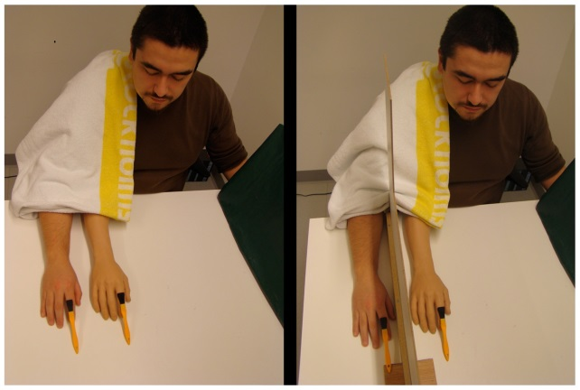
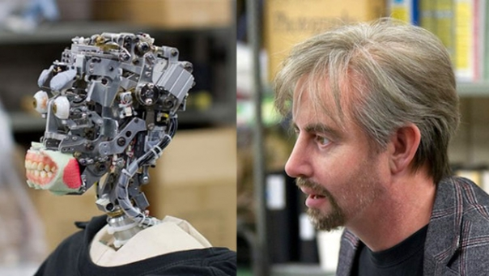
研究3 背景と目的
身体保持感・・・その身体は自分の身体であるという感覚
身体感覚
(Gallagher,2000)
運動主体感・・・観察される運動が自身によって引き起こされたものであるという感覚
自分以外の対象を自分の身体であると錯覚したり、対象の運動を自分の運動であると錯覚すること
＝ 身体感覚の転移
研究3では、前腕CGモデルの動作遅延が身体感覚の転移に及ぼす影響を、
心理生理的側面から検討する。

Slide 15
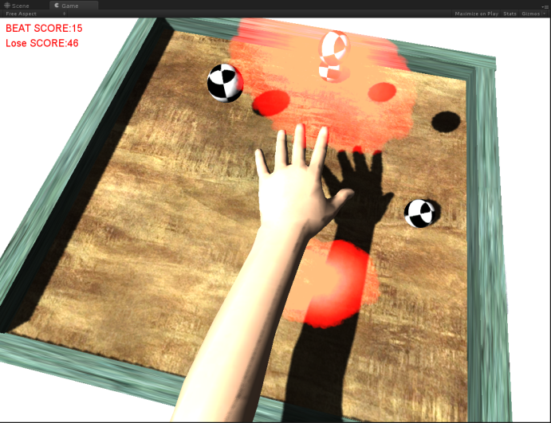
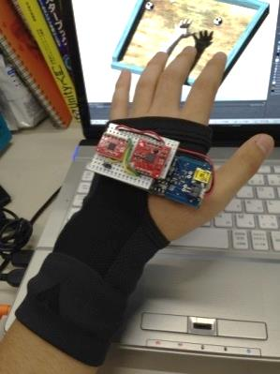
研究3 方法
実験参加者
大学生10名(男性6名、女性4名) 平均年齢24.1歳(SD＝6.08)
心理指標
CGモデルに対する感覚転移を独自作成項目にて測定
生理指標
心拍数(HR) 指尖容積脈波振幅(PVA) 皮膚コンダクタンス(SCC）
実験課題
連続してランダムな位置に落下するボールをCGの腕を用いて叩き落とす課題
遅延なし条件 ・・・実験参加者の動作が前腕CGモデルにそのまま反映される
遅延あり条件 ・・・ハイカットフィルタ (カットオフ周波数0.4Hz) を適用し、
実験参加者の動作に対し視覚映像に遅れが生じるよう設定
安静1分
課題1分
遅延ありorなし
×2条件
動きを反映
◯
◯：感覚転移項目への回答
条件の順序はカウンタバランスした

Slide 16
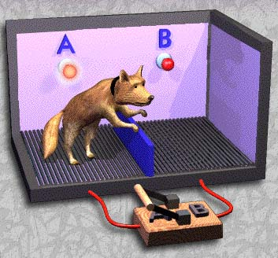
研究3 結果と考察
** ： p<.01
**
感覚転移得点
遅延なし条件・・・
参加者の意図した動作がモデルに反映される
(課題成績もそれに伴い良くなる)
CGモデルに対して、
運動主体感に基づく身体感覚の転移が生じたと考えられる。
――― 遅延なし
------ 遅延あり
交互作用が有意。
課題期における群の単純主効果はp=.102
能動的対処(Obrist,1981)
『コントロールがある場合は、心拍数は上昇、血管抵抗は緩和』
安静
課題
HR (bpm)
遅延なし条件では、運動と報酬の関係が明確であるため、能動的対処となる
課題に対してどれだけ対処可能であるか、ということがHR・SCC上昇、PVAの下降に繋がる可能性？

Slide 17
研究４
頭部運動と映像の連動によりもたらされる
自己感覚の転移とその定量化手法の提案

Slide 18
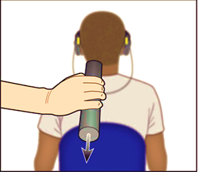
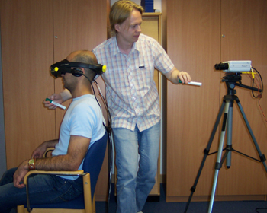
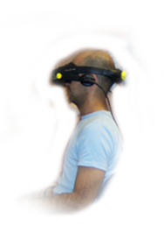
研究4 背景と目的
Ehrsson ( 2007 ) Lenggenhager , Tadi , Metzinger , Blanke ( 2007 )
参加者の主観的な身体位置が他の場所へと移動することで、その場所へと身体感覚が転移した.。
実際の
触刺激
外見としての
触刺激
主観的な身体位置
実際の
触刺激
エンターテイメントの分野では、自己身体を仮想世界内へ移動させる事で、
作品への没入をより高めることができる可能性
Notes:
彼らの研究では、身体保持感(触覚＆視覚)の発生により主観的な身体位置の移動を誘発したが、運動主体感(運動＆視覚)の発生による主観的な身体位置の移動を誘発した研究は行われていない。
コンピュータ・ゲームの多くは、非現実的な世界を疑似体験するものであるため、手や足などの一部位の身体感覚の転移よりも、身体定位の遷移による自己感覚の転移を引き起こすことで、作品への没入を高められる可能性がある。
研究3では、実験参加者の頭部運動をシーン内のカメラにリアルタイムに反映させ、
3D映像をHMDに呈示することで、CGシーン内へ自己感覚を転移させることを試みる。

Slide 19
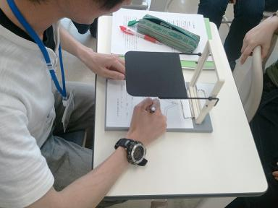
研究4 背景と目的
身体保持感
(触覚＆視覚)
運動主体感
(運動＆視覚)
操作訓練
主観的な身体位置の移動
感覚運動学習の成立
(運動主体感に基づく身体感覚の転移の発生)
動作の同期の解除
それまでに生じていた
身体感覚の転移の程度
感覚運動学習の阻害により生じるストレス反応
感覚運動学習が阻害された際にはストレス反応が生じる
(Kasprowicz,Manuck,Malkoff & Krantz,1990;Waldstein,Bachen&Manuck,1997;長野,2002)

Slide 20
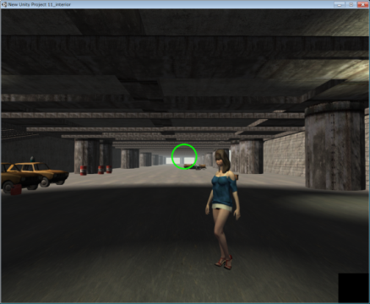
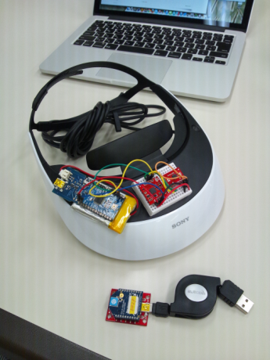
研究4 方法
実験参加者
大学生20名(男性8名、女性12名) 平均21.45歳(SD=1.32)
心理指標
CGシーン内への感覚転移を独自作成項目にて測定
生理指標
心拍数(HR) 指尖容積脈波振幅(PVA) 皮膚コンダクタンス(SCC）
実験課題
画面中央に表示される円の中に、歩いているキャラクターを収め続ける課題
低操作解像度条件 ・・・視点移動の円滑さを低減させるよう設定 (0.1°単位で反映→1°単位で反映)
時間遅延条件 ・・・頭部の動作に対して視覚映像に遅れが生じるよう設定(ハイカットフィルタ：カットオフ周波数0.4Hz)
順応セッション
前安静
4分
訓練
3分
後安静
4分
☆
動きを反映
阻害セッション
前安静
4分
課題
(操作性:良)
3分
課題
(操作性:悪)
3分
後安静
4分
前安静
4分
課題
(操作性:良)
3分
課題
(操作性:悪)
3分
後安静
4分
☆
☆：質問項目への回答
※阻害セッションの操作性：悪において、低操作解像度条件と時間遅延条件を設定。
条件の実施順序はカウンタバランスした。

Slide 21
研究4 結果と考察
* * ：p<.01 *：p<.05
**
自己感覚転移
課題成功率 (％)
――― 低操作解像度
――― 時間遅延
*
訓練
時間
遅延
低操作
解像度
操作性：良
操作性：悪
感覚転移得点は訓練で最も高く、
低操作解像度条件において有意に低下。
両条件共にパフォーマンスは低下したが、
時間遅延条件で顕著。
・訓練において、実験参加者の主観的な身体位置がCG内へと移動していた可能性が高い。
・低操作解像度条件は、現実的な体験と明らかに乖離するために、感覚転移が大きく阻害された可能性
感覚転移の低下 ≠ 課題の成功率
・・・では、生体反応は？？
Notes:
課題のパフォーマンスを50Hzのサンプリングレートで測定。

Slide 22
研究4 結果と考察
――― 低操作解像度
――― 時間遅延
HR (bpm)
前安静
訓練
後安静
前安静
課題
操作性:良
課題
操作性:悪
後安静
HR (bpm)
SCC(μS)
SCC(μS)
† ： p <.10
†
・訓練でみられたHR・SCCの上昇は、訓練後の操作性:良では減退。
→反応の消失は感覚運動学習の成立を反映？
（感覚転移が強まった状態？）
SCC変化量 (μS)
・操作性を悪化させた際には、時間遅延条件で、より高いSCC。
感覚転移阻害
SCC上昇
課題の難易度上昇
時間
遅延
低操作
解像度

Slide 23
研究4 結果と考察
課題パフォーマンス変化量とSCC変化量の間に、有意な正の相関
(パフォーマンスが低下するほど、SCC変化量は少ない)
SCC変化量(μS)
r = 0.49
主観的な難易度上昇
動機づけ低下
動機づけ維持
パフォーマンスの低下、
SCC変化の減衰
パフォーマンス維持のため努力し、
SCCが上昇
パフォーマンス変化量(%)
HR変化量と感覚転移得点変化量との間に、有意な負の相関
(感覚転移得点が高まるほど、HRが低下する)
HR変化量 (bpm)
r = -0.68
感覚転移得点の増加 (≒課題に対する注意の上昇)
→ HR低下
平均感覚転移得点変化量
HR変化量から身体感覚転移という現象を定量化できる可能性？
23

Slide 24
ご清聴ありがとうございました。

